Slide 1
Mensch ärgere dich nicht
Von Julian Hoeflehner und Samuel Haslinger

Slide 2
Inhalt
Aufgabenteilung
Planung
Interessante Codeausschnitte
Probleme

Slide 3
Aufgabenteilung
Planung
Coding
Finalisierung

Slide 4
Planung
Grundkonzept gemeinsam aufgestellt
UML von Samuel
Gemeinsam grundlegende Arbeitsteilung besprochen
Anfänglicher Plan: Julian → Ausgabe, Samuel → Logik

Slide 5
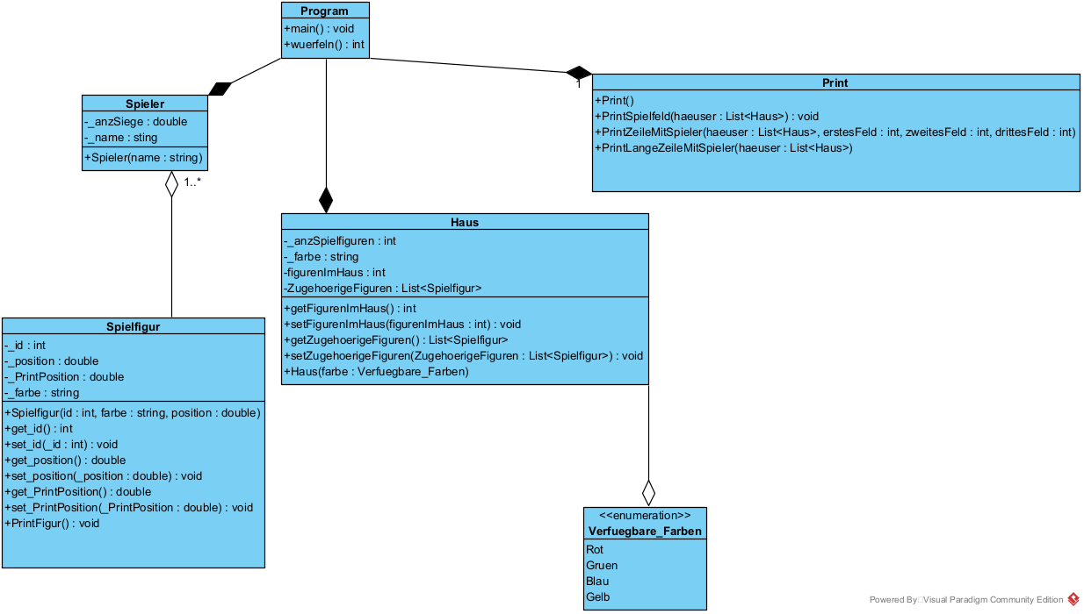

Slide 6
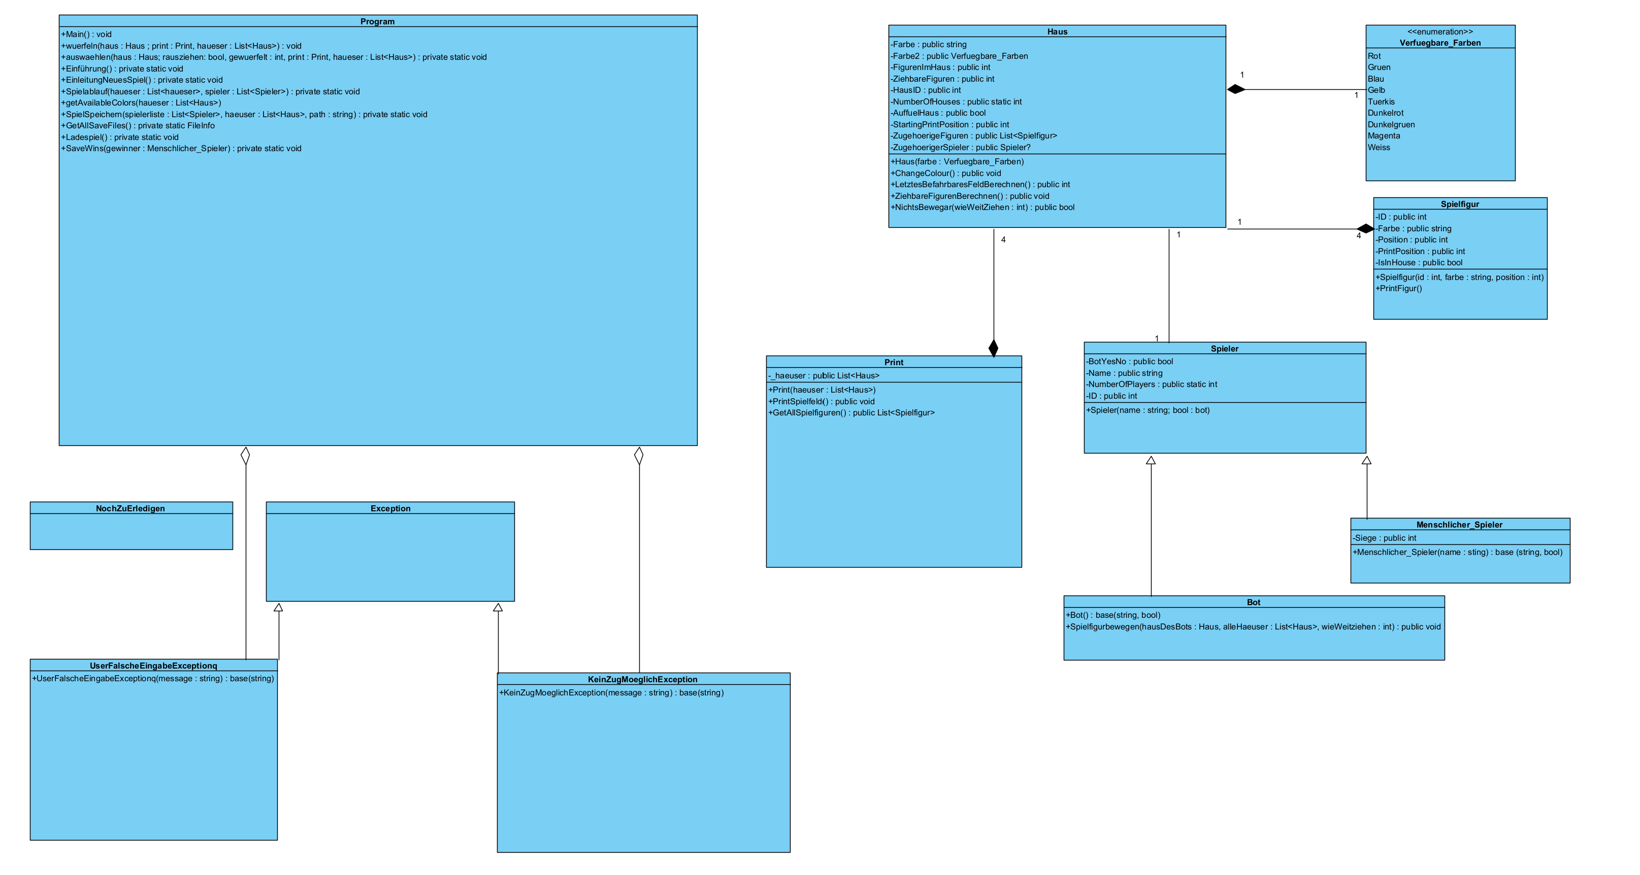

Slide 7
Coding
Julian
Exception Handling(Eigene Exceptions + vorhande Exceptions)
Bot(Zug Algorithmus)
Ausgabe
Wuerfel und Auswahlmethode betriebsfähig gemacht(Viele Überprüfungen, ob die Figur ziehen darf; Gewinnüberprüfung)
Samuel
Anfang der Wuerfel- und Auswahlmethode
Einleitung ins Spiel
Erstellung der Spielfiguren, Häuser, etc.
Speicherung des Spiels
Speicherung der Spieler

Slide 8
Kriterien
Vererbung: Klasse Spieler → Bot und Menschlicher Spieler
Exception Handling → Funktion auswaehlen
Regex → Program.cs Zeile 507
Filehandling → Program.cs ab Zeile 736

Slide 9
Interessante Codeausschnitte + Probleme
auswaehlen Funktion + Print

Slide 10
Finalisierung
Präsentationsvorbereitung: Julian
UML:
Vorher → Samuel
Nachher → Julian
Testen: Beide

